Slide 1

Дидактические игры, как средство формирования элементарных математических представлений у детей среднего дошкольного возраста
Выполнила: Воспитатель средней группы
Ковалевская Т.А.

Slide 2

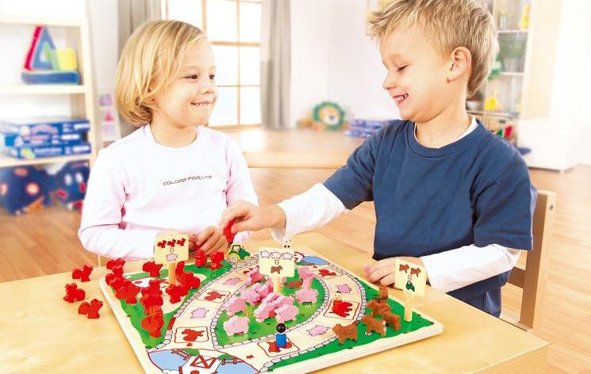
Игра – развитие, игра – труд, игра – серьёзная форма воспитания

Slide 3

Структурные компоненты дидактической игры:
Игровой замысел
Игровое задание
Выражен в названии;
Выступает как вопрос;
Имеет форму задания.
Разнообразие;
Последовательность;
Очередность.
Называть предметы или признаки; -
Различать по форме, цвету, величине; -
Группировать по признакам.
Игровое действие
Правила
Дисциплинируют детей;
Указывают способы и последовательность;
Регулируют отношения детей в игре.

Slide 4
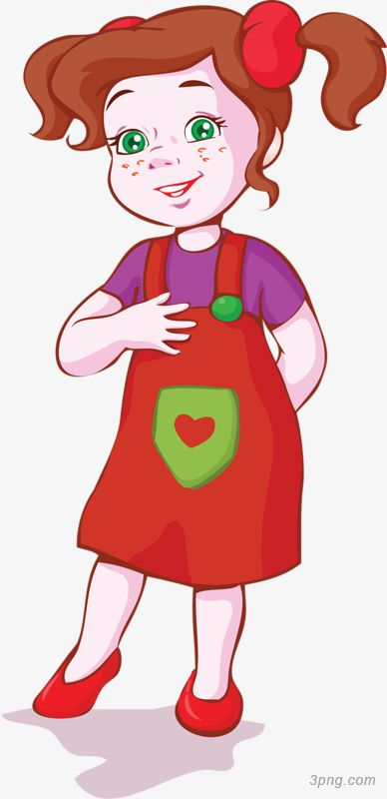
Функции дидактической игры:
Функция Контроля
За развитием детей
Активное участие, тем более выигрыш, в дидактической игре зависят от того, насколько ребенок овладел знаниями и умениями, которые диктуются ее обучающей задачей
Учебная Функция

Slide 5

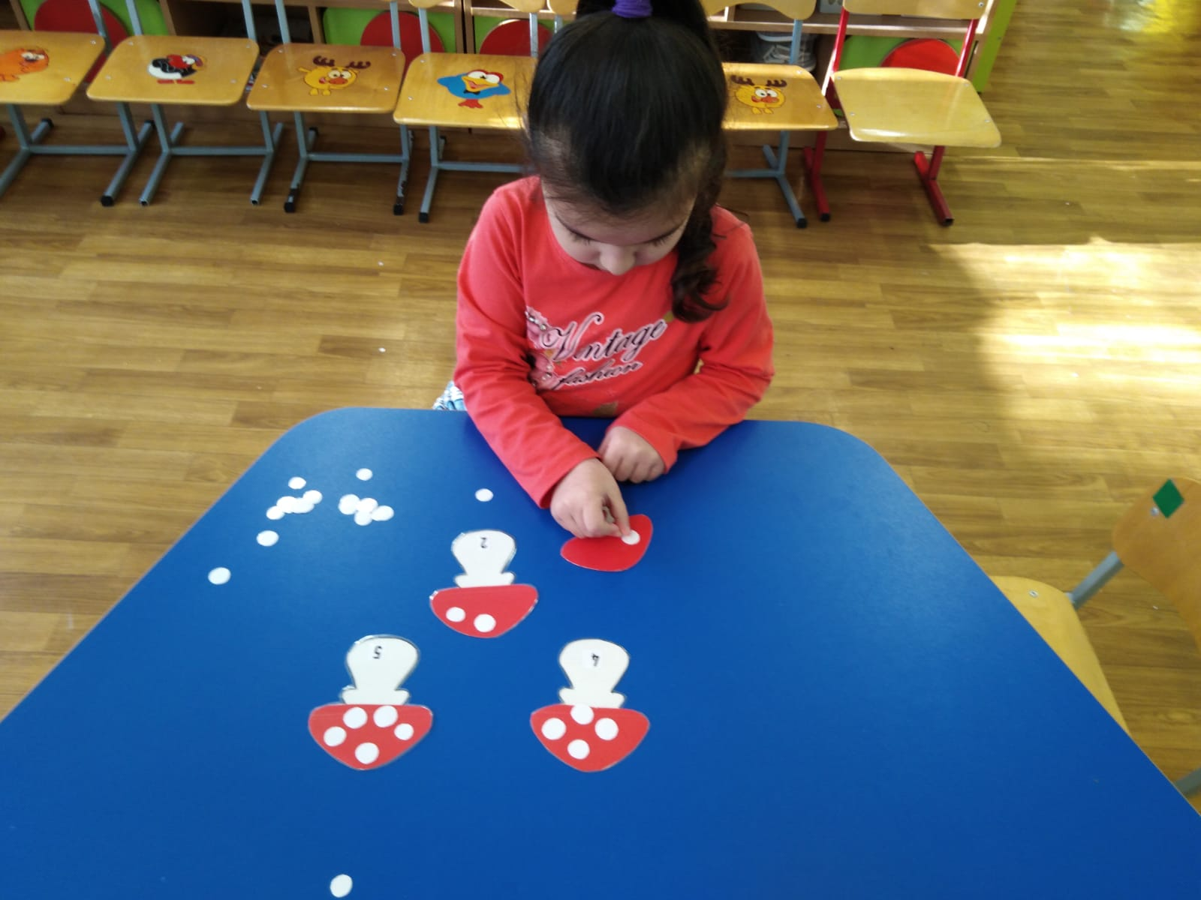
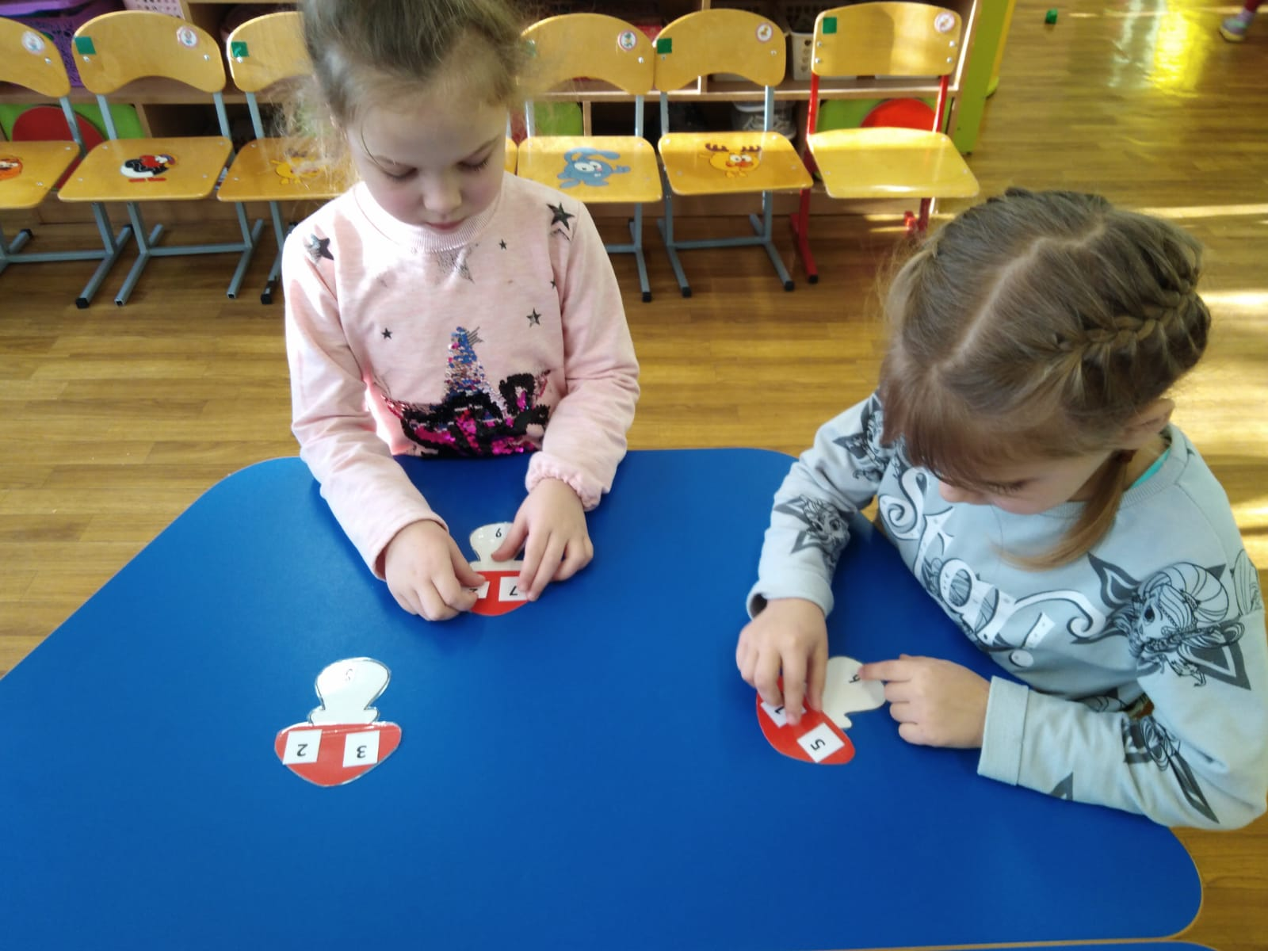
Игры с цифрами и числами
Игра «Мухоморы» сделанная своими руками.
Цель: учить детей соотносить количество числа с цифрами.

Slide 6
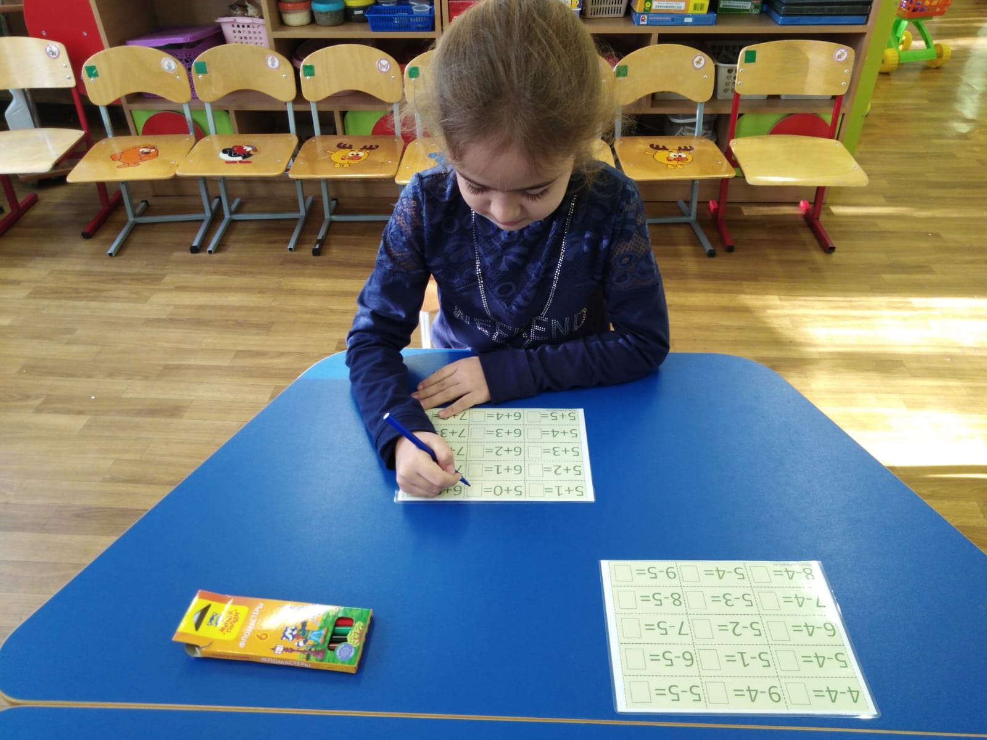
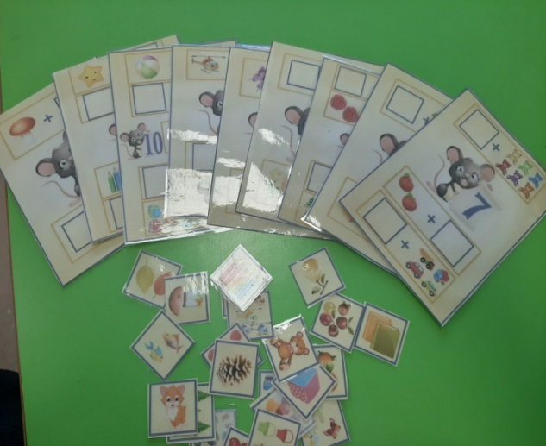
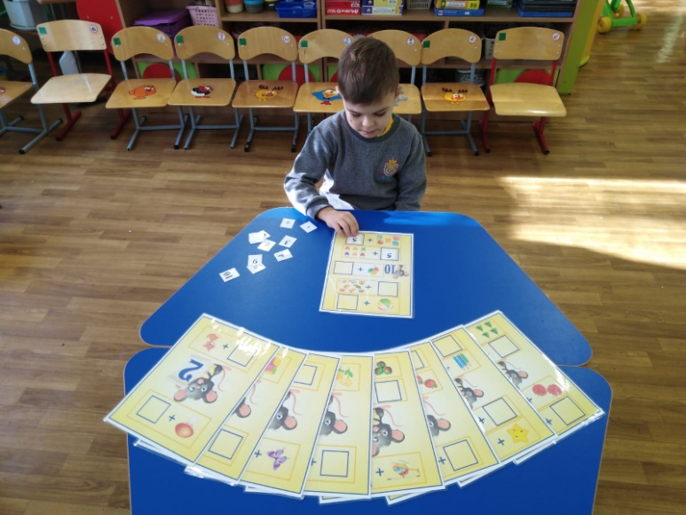
Игры с цифрами и числами
Цель: обучение детей счету в прямом и обратном порядке, знакомство с составом числа, сравнение равных и неравных групп предметов. «Какой цифры не стало?», «Сколько?», «Путаница?», «Назови соседей», «Что изменилось?», «Исправь ошибку» и др.
«Игра умный мышонок»
Помогает детям освоить состав числа

Slide 7
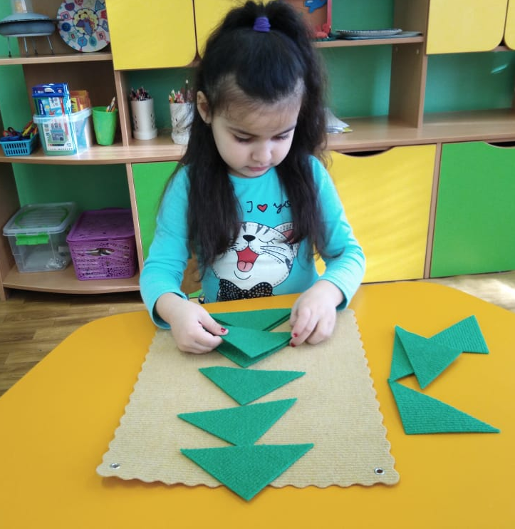
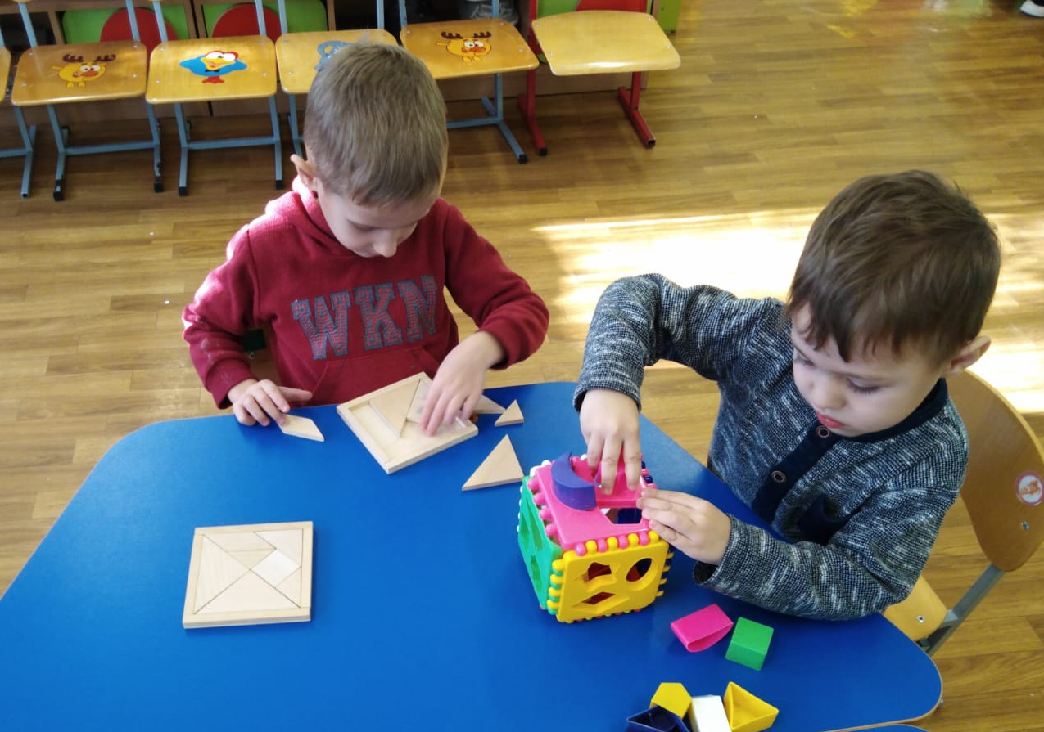
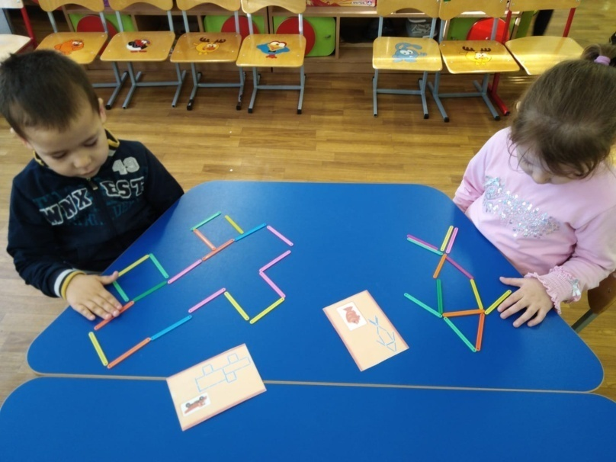
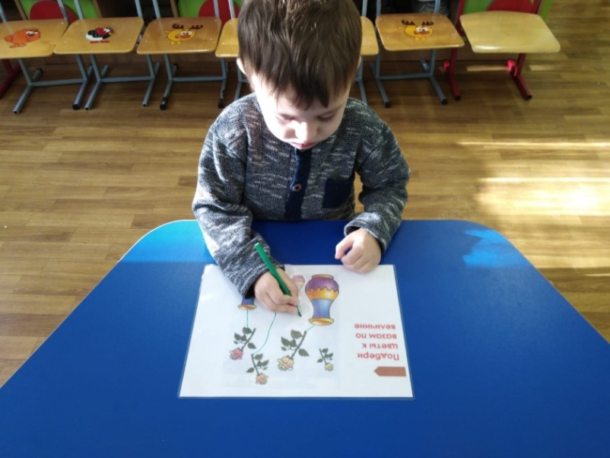
Игры на развитие логического мышления
Цель: развивать зрительно-моторную координацию, точность движений и внимание, развивать у детей усидчивость, воображение, творческие способности, математическое мышление при обучении счету и присвоению нумерации.

Slide 8
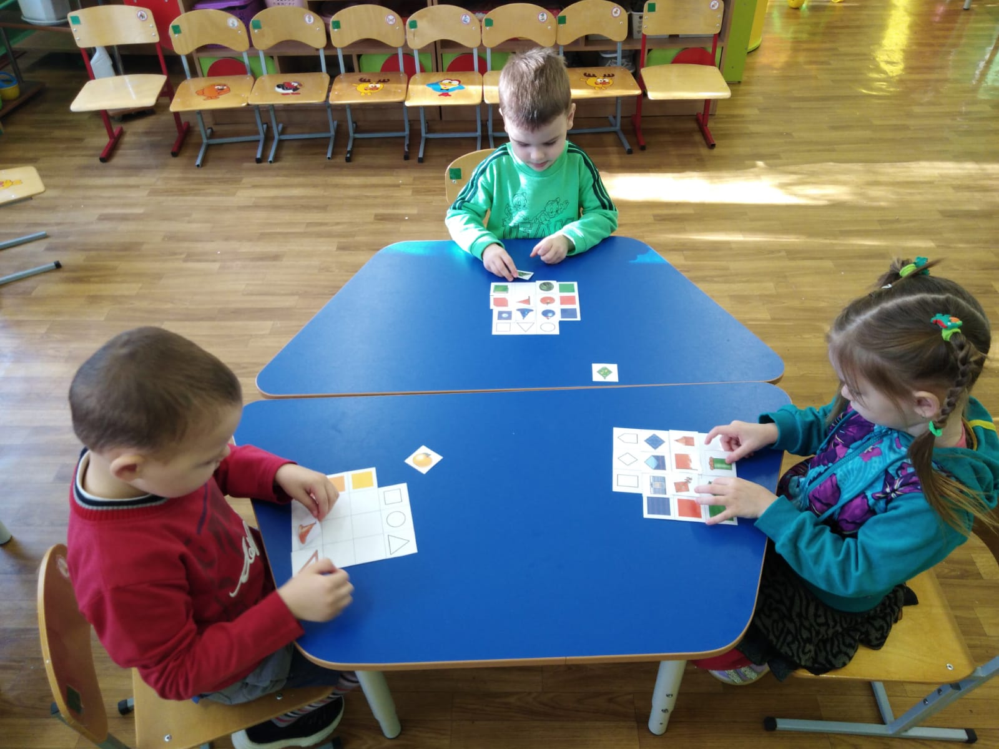
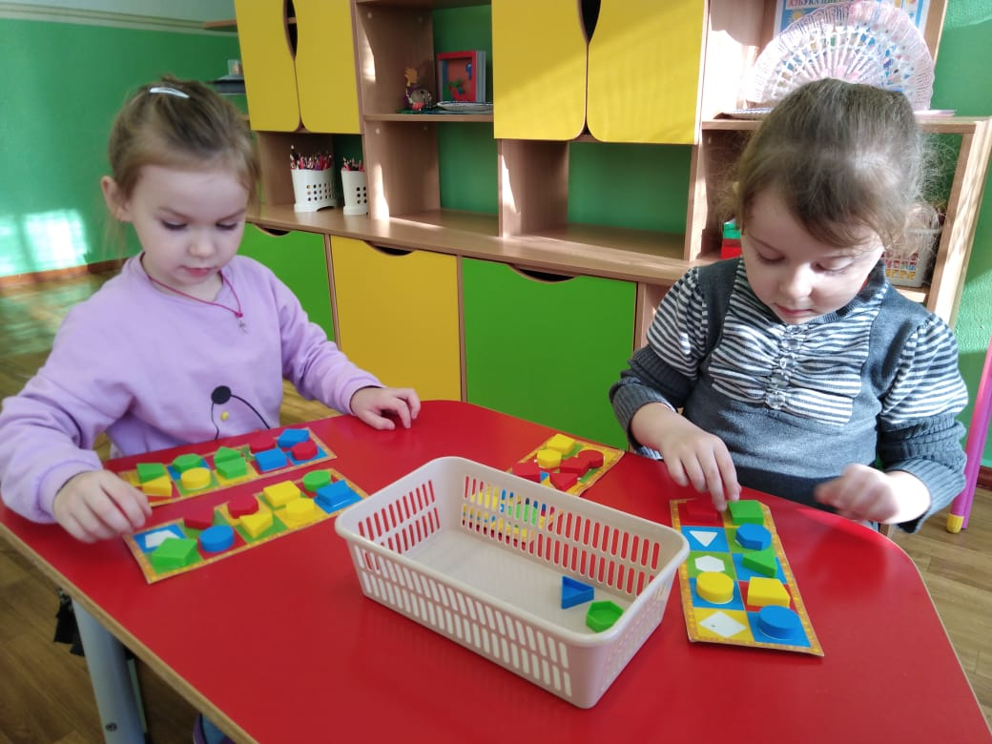
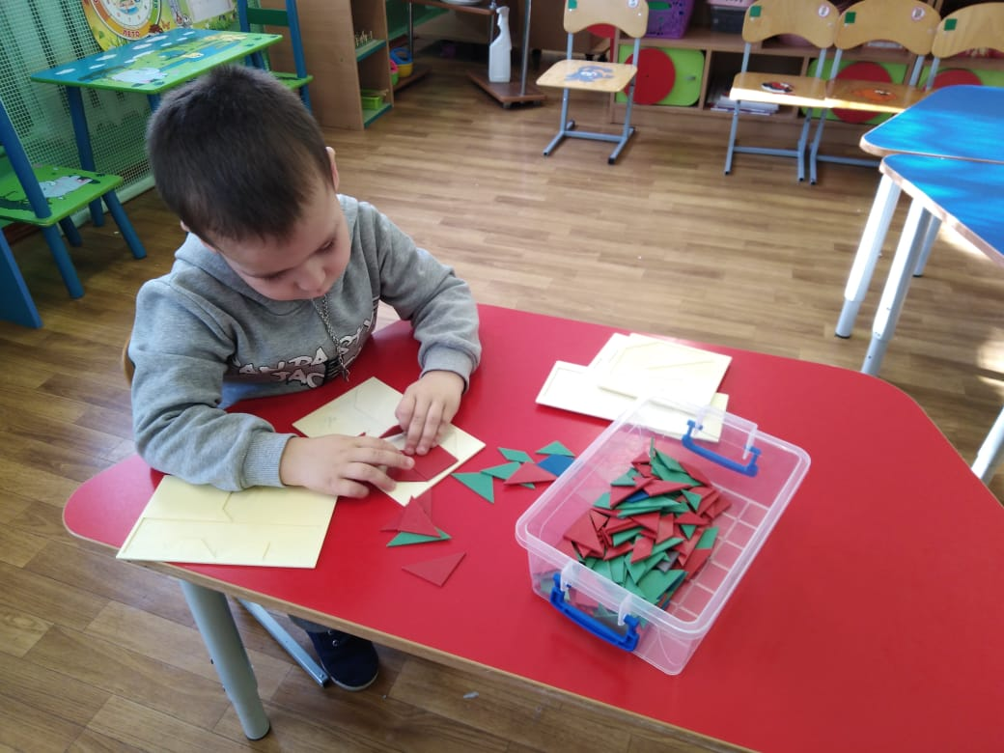
Игры с геометрическими фигурами

Slide 9
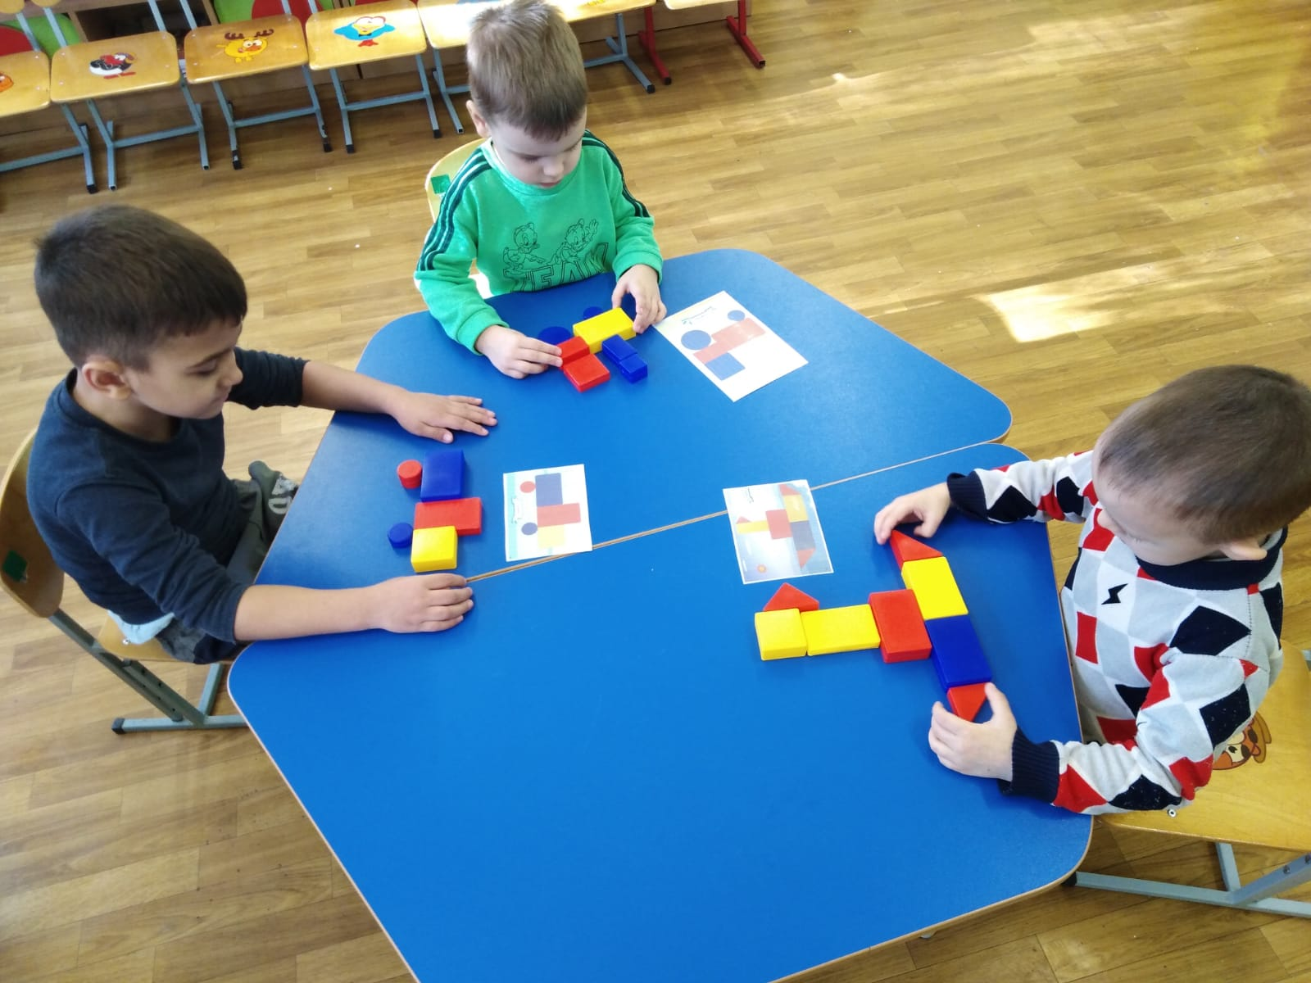
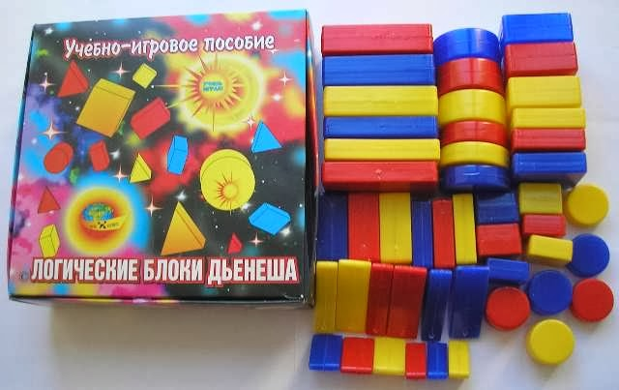
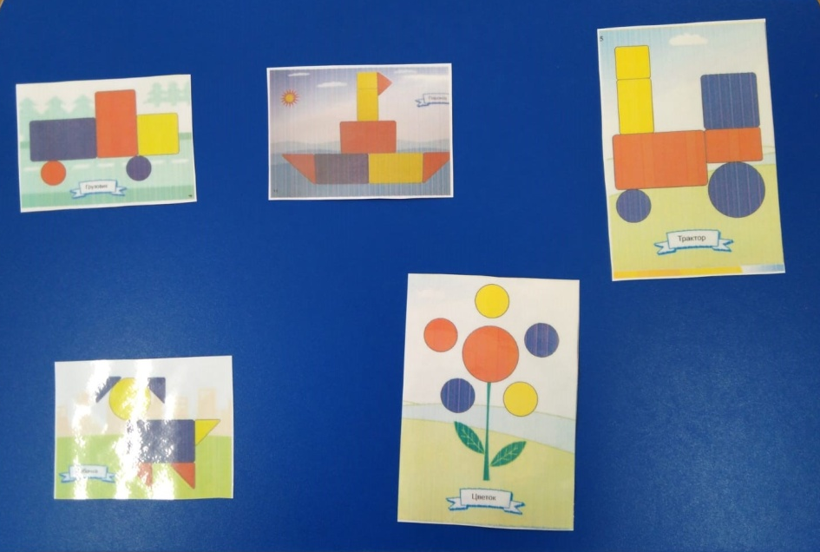

Slide 10
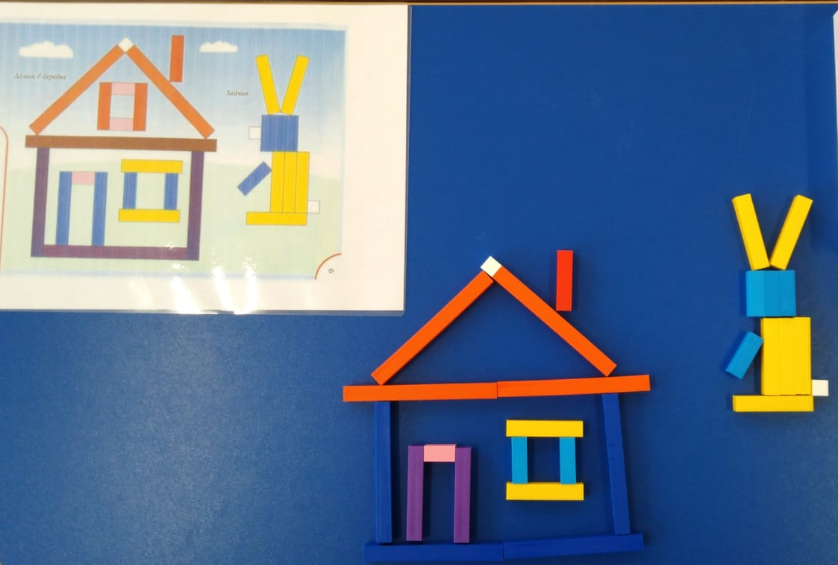
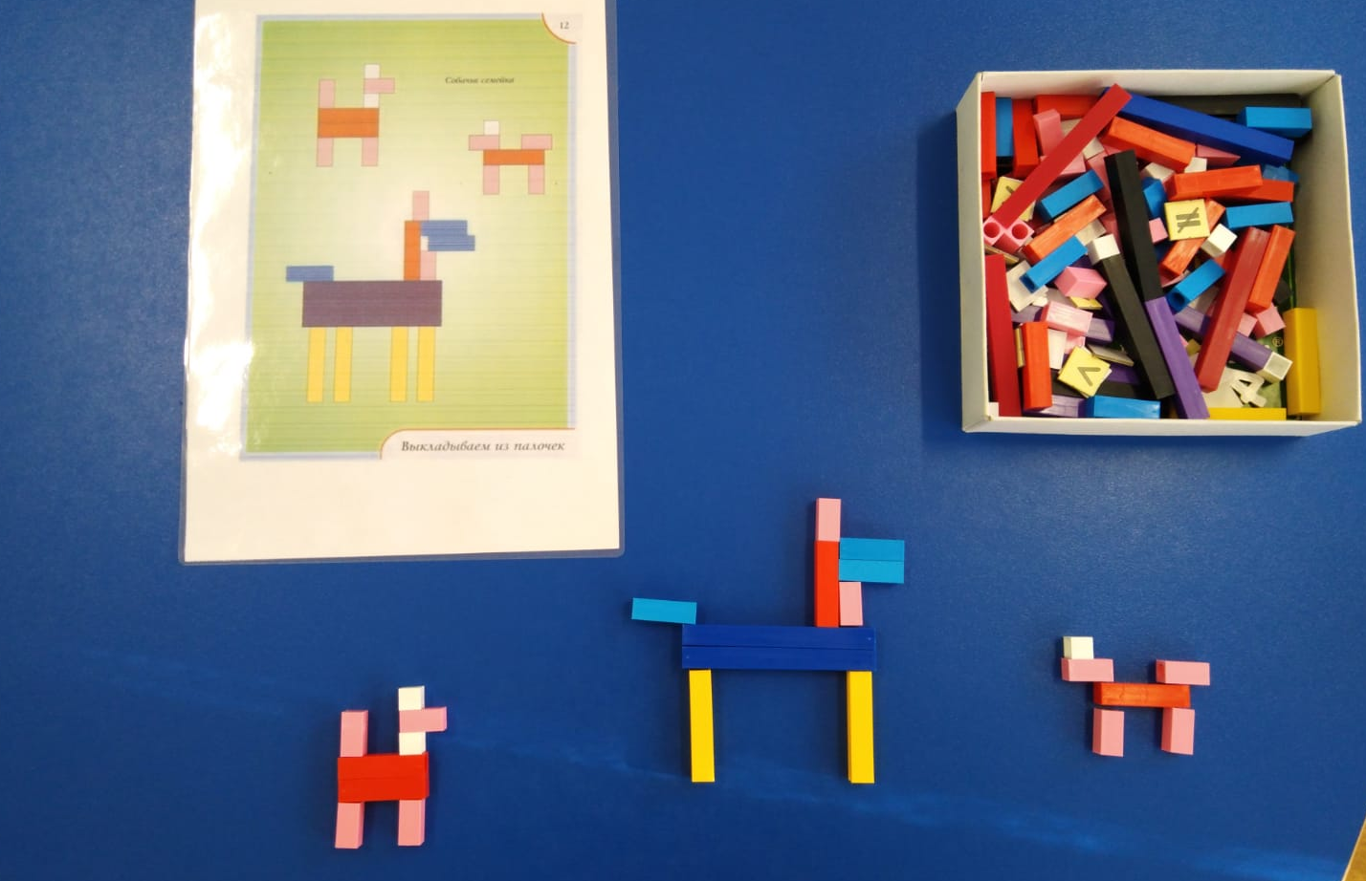
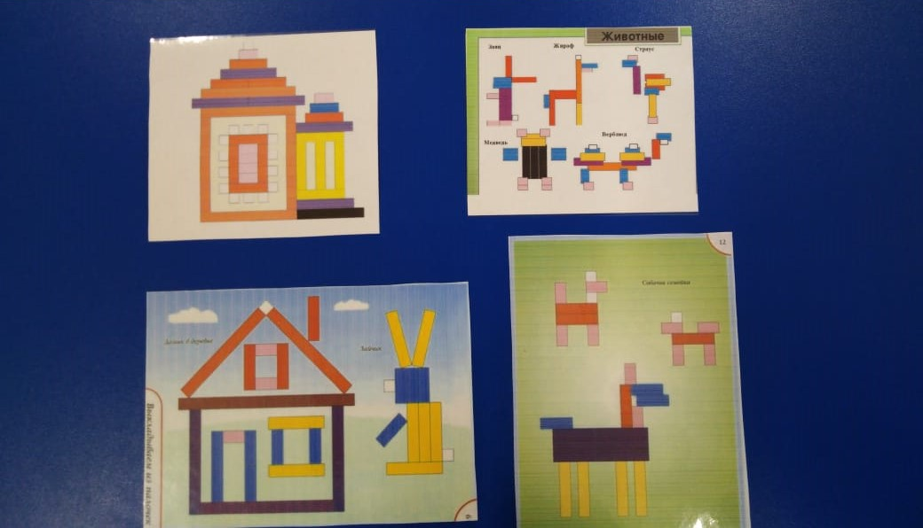
«Цветные палочки» Х.Кюизенера

Slide 11
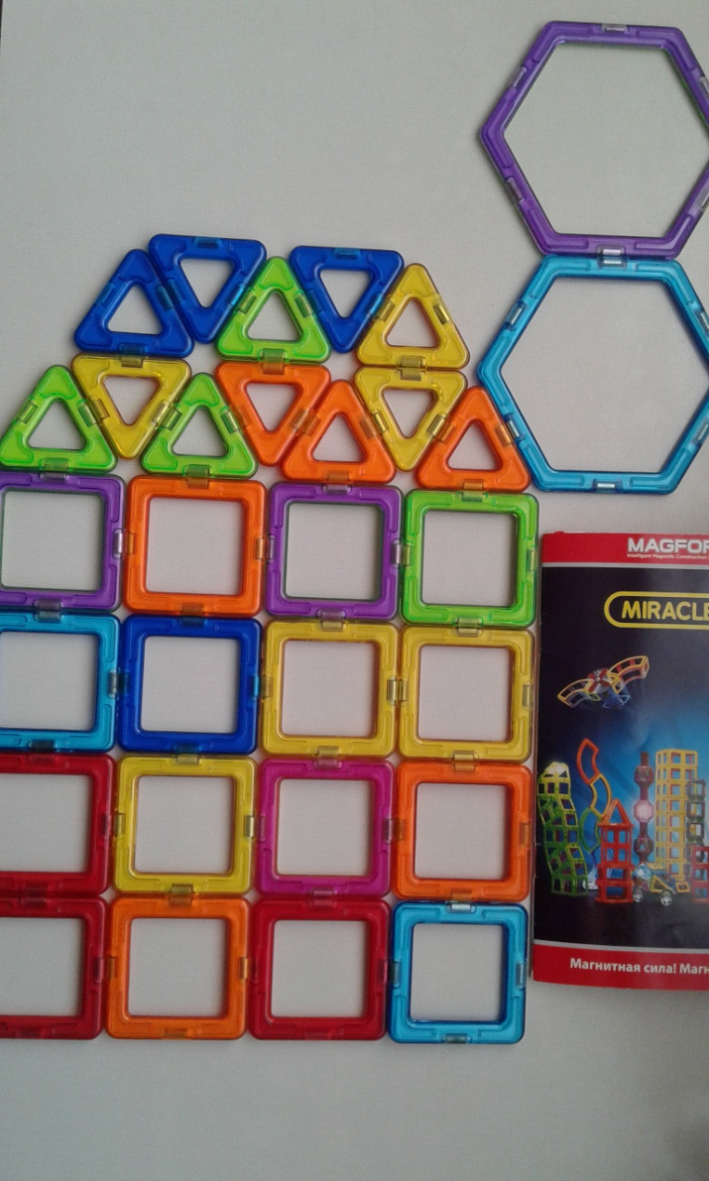
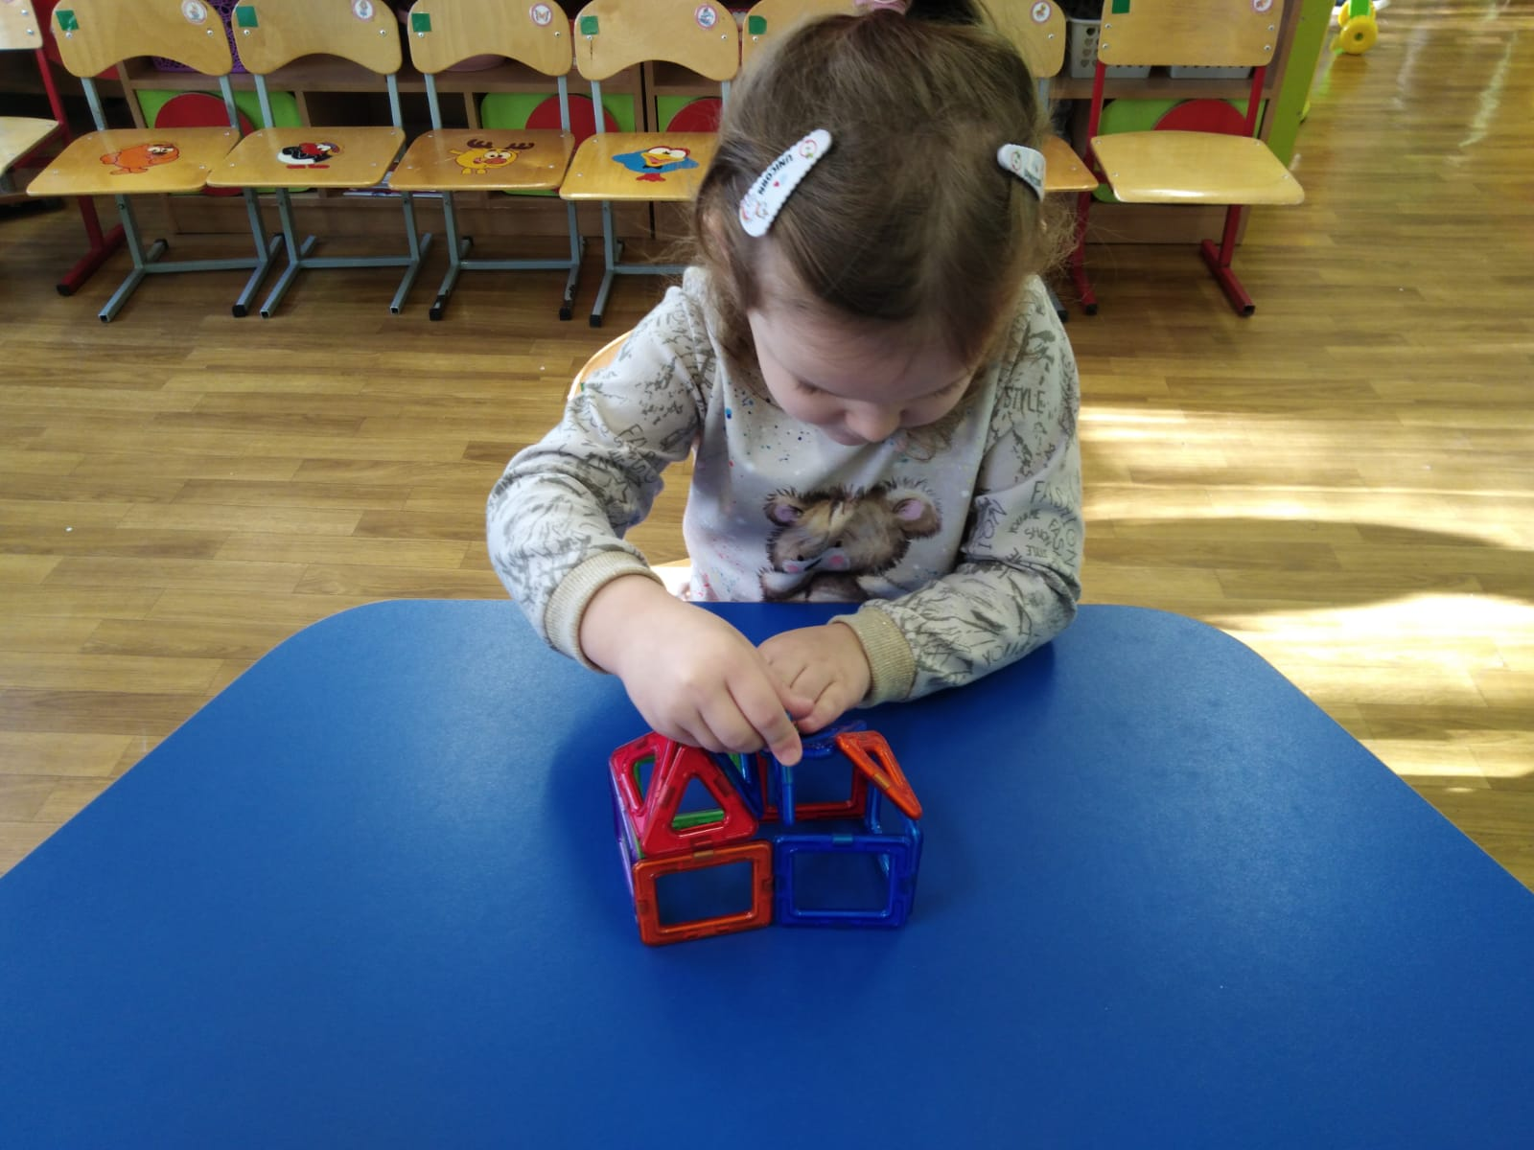
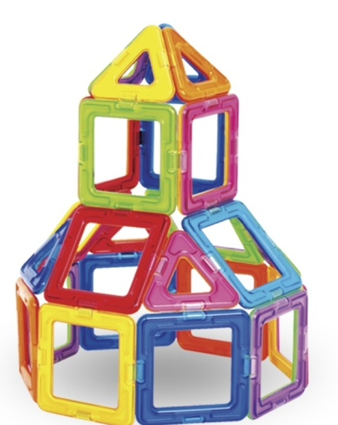
Магнитный конструктор Магформерс

Slide 12
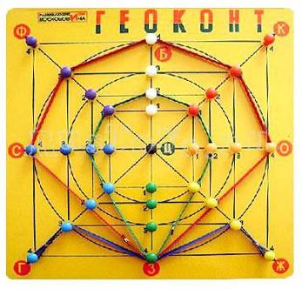
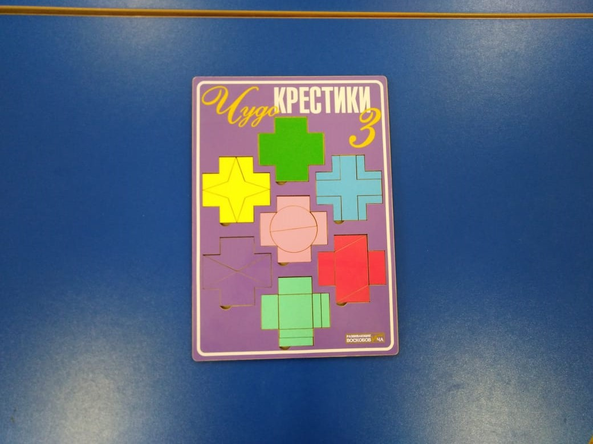
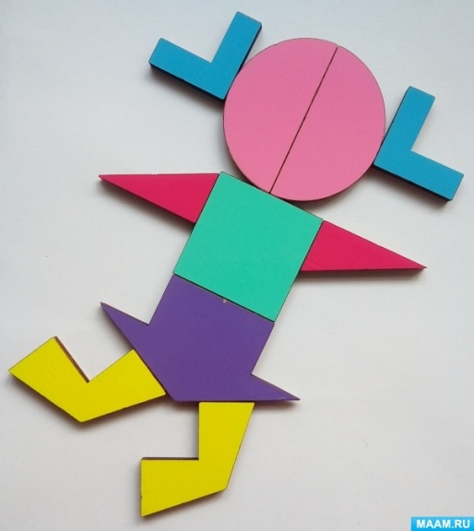
Развивающие игры Воскобовича

Slide 13
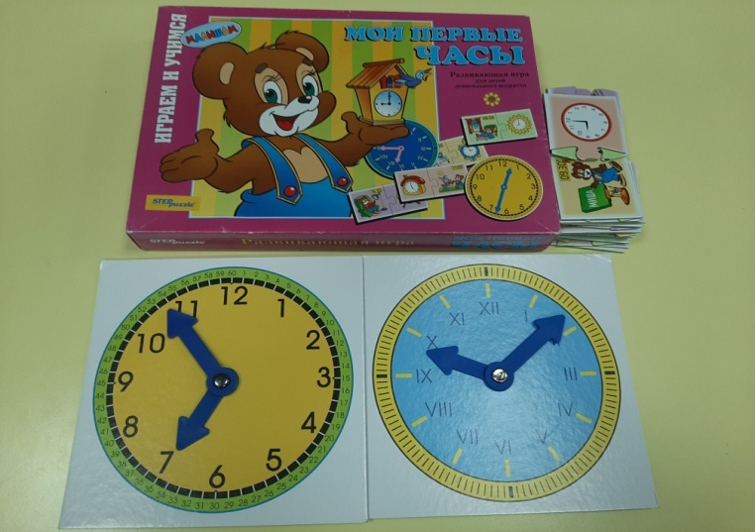
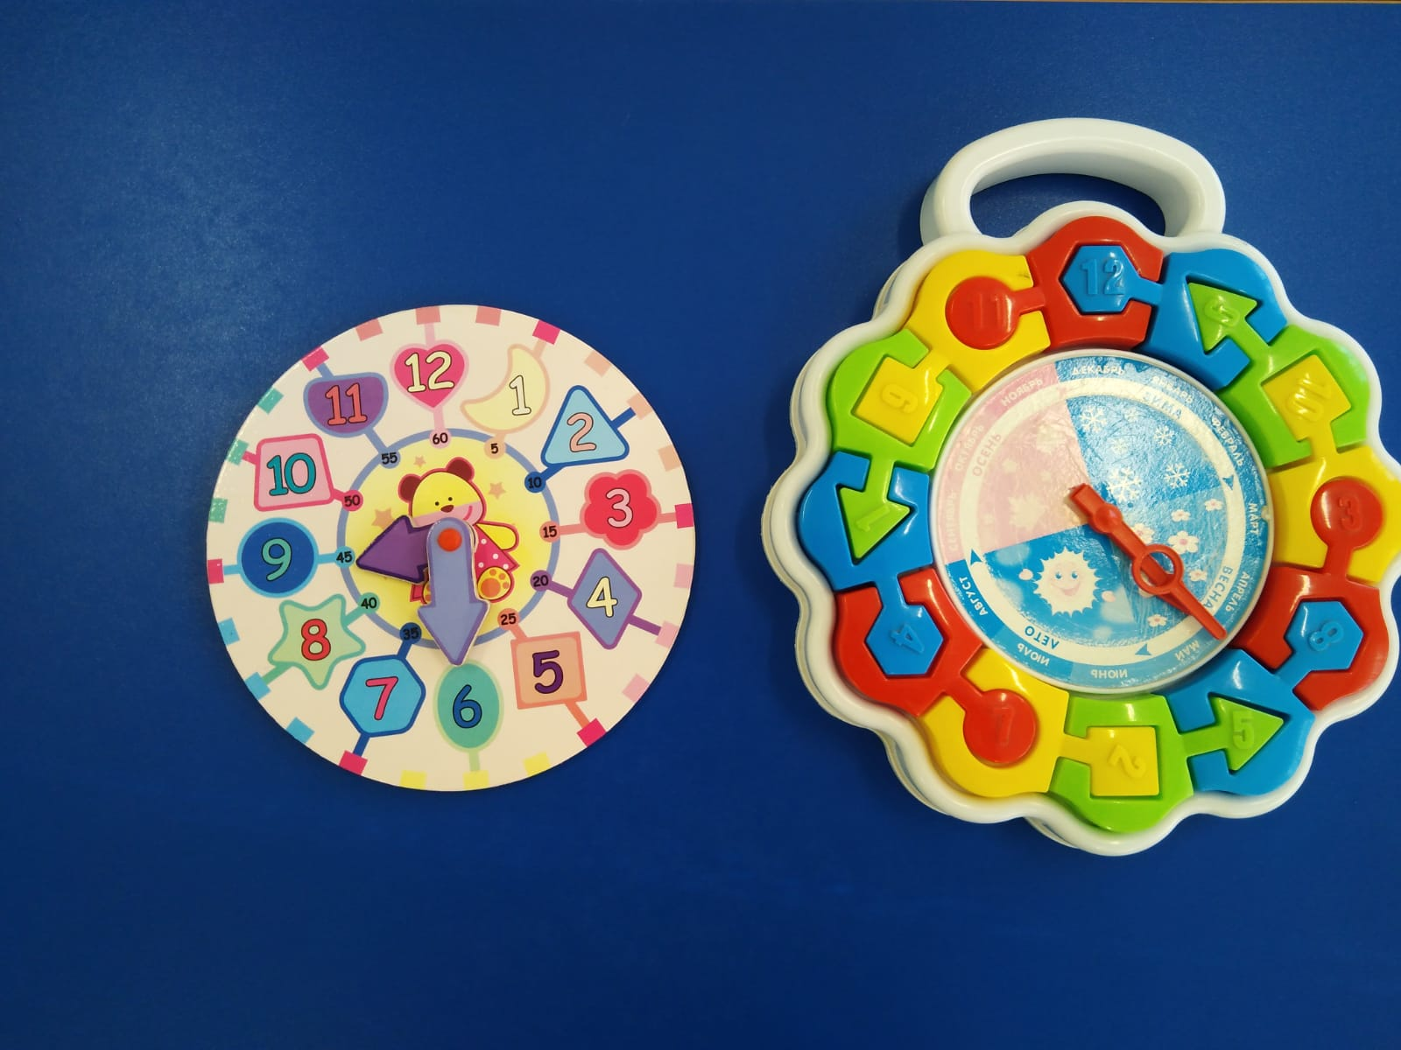
Игры – путешествия во времени
Цель: Научить детей ориентироваться во времени. Совершенствовать навыки определения времени по часам, фиксируя его значение на циферблате. Развивать у детей внимание, логическое мышление и речь.

Slide 14


